Slide 1

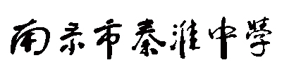
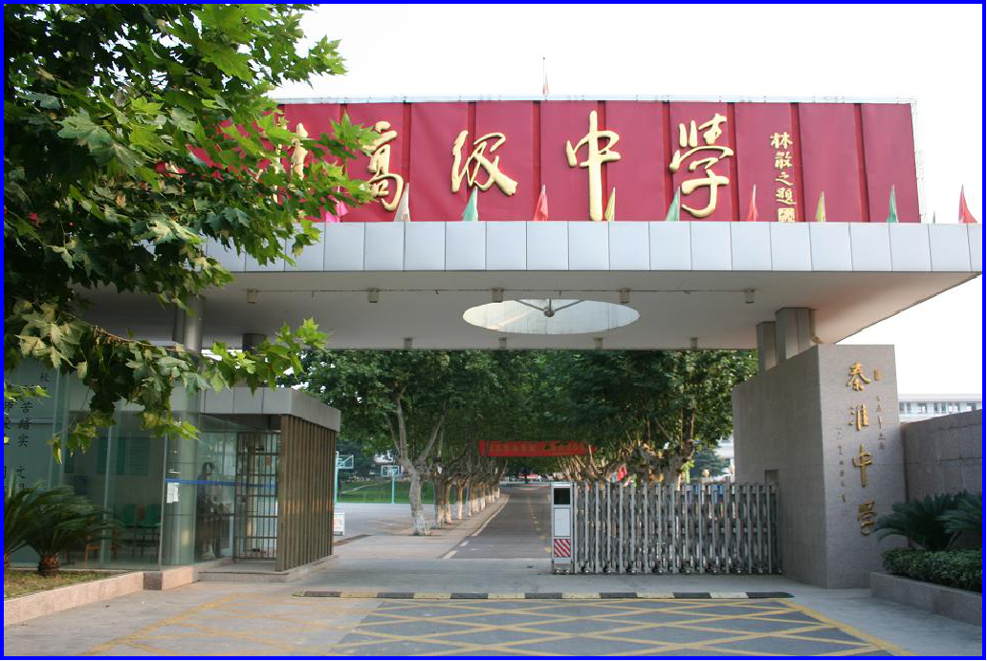
《向心力》说课

Slide 2
一、说教材
本节内容遵循从特殊到一般、从定性到定量的科学探究过程，可以看作牛顿运动定律在曲线运动中的应用，进一步深化了运动和相互作用观念，帮助学生再次体会力是改变运动状态的原因；
本节教学的重点是建立与理解向心力的概念，以及对向心力来源的分析，它也是分析天体的圆周运动、带电粒子在磁场中运动的知识基础；教学难点是实验探究向心力大小的表达式。

Slide 3
一、说教材
1.物理观念上，学生要知道什么是向心力，理解它是一种效果力，掌握向心力大小与哪些因素有关，理解并应用向心力公式。
2.在科学思维和科学方法上，学生能在实验探究过程中懂得利用控制变量法研究问题，培养学生实验能力、分析解决问题的能力。
3.在科学态度与责任上，通过本节内容的学习，能激发学生学习物理的兴趣，让学生体会学以致用，培养学生对科学的热爱，领悟科学研究的思想和方法。

Slide 4
二、说教法学法
本节内容的教学对象是高一学生，他们在前面已经学习了匀速圆周运动的概念以及描述匀速圆周运动的物理量线速度、角速度和周期，这为本节课的学习打下重要的基础。但是，高一学生思维水平有限，逻辑推理能力和抽象思维能力尚未成熟，对理解产生圆周运动的条件具有一定的困难。
本课采用“引导探究”式教学法，以解决问题为中心，注重学生的独立钻研，着眼于创造思维的培养，充分发挥学生主动性。它不仅重视知识的获得，而且更重视学生获得知识的过程及方法，更加突出学生的主动学习。

Slide 5
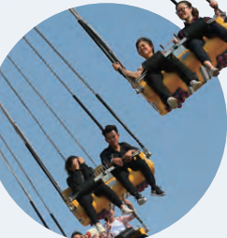
三、说教学过程
问题导入
游乐场里有各种有趣的游戏项目。空中飞椅因其刺激性而深受很多年轻人的喜爱。飞椅与人一起做匀速圆周运动的过程中，受到了哪些力？所受合力的方向有什么特点？

Slide 6
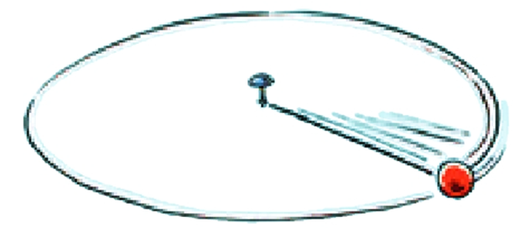
一、向心力
体验与思考
如图所示，用细绳拉着质量为m的小球在光滑水平桌面上做匀速圆周运动。
F_{N}
F_{T}
(1)小球受哪几个力的作用？
答案 受到重力、水平桌面的支持力和绳的拉力三个力的作用。
G
(2)这些力的合力如何？合力的方向有何特点？
答案合力为绳的拉力，合力的方向始终指向圆心。
大量实例都表明：做匀速圆周运动的物体所受的合力总指向圆心。这个指向圆心的力就叫作向心力（centripetal force）。

Slide 7
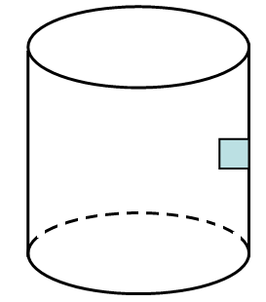

一、向心力
向心力的来源
F_{N}
ω
F_{f}
FN
ω
FN
O
O
θ
R
θ
Ff
r
m
F_{合}
O
FN
m
O'
G
θ
ω
F_{合}
mg
mg
ω
G
F_{向}= F_{合}= F_{f}
F_{向}=F_{合}＝mg tanθ
F_{向}= F_{合}= F_{N}

Slide 8
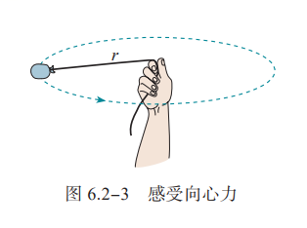
二、向心力的大小
感受向心力
如图所示，在绳子的一端拴一个小沙袋（或其他小物体），另一端握在手中。将手举过头顶，使沙袋在水平面内做圆周运动。此时，沙袋所受的向心力近似等于手通过绳对沙袋的拉力。换用不同质量的沙袋，并改变沙袋转动的速度和绳的长度，感受向心力的变化。
（1）保持沙袋转动的速度和绳的长度不变，改变沙袋的质量，感受向心力的变化。
（2）保持绳的长度和沙袋的质量不变，改变沙袋转动的速度，感受向心力的变化。
（3）保持沙袋的质量和沙袋转动的速度不变，改变绳的长度，感受向心力的变化。
向心力大小可能与哪些因素有关？
猜测：
向心力大小:小球质量、转动速度、转动半径

Slide 9
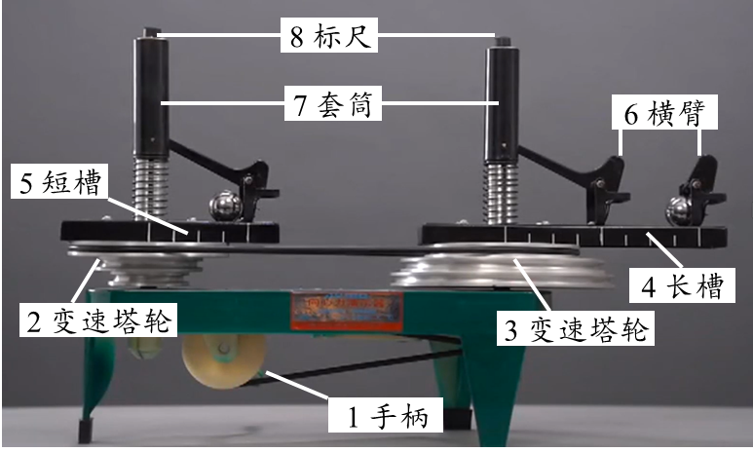
二、向心力的大小
探究向心力大小的表达式
(1).实验器材及原理
匀速转动手柄，使变速塔轮以及长槽和短槽和槽内的小球随之匀速转动，使小球做匀速圆周运动的向心力由横臂的挡板对小球的压力提供。球对挡板的反作用力，通过横臂的杠杆作用使弹簧测力套筒下降，从而露出标尺。根据标尺上露出的红白相间等分标记，可以粗略计算出两个球所受向心力的比值。

Slide 10
二、向心力的大小
（2）实验方法
探究内容 | 控制变量
探究向心力 Fn与质量m的关系
探究向心力 Fn与角速度ω的关系
探究向心力 Fn与半径r的关系
ω、r相同,改变m
m、r相同,改变ω
m、ω相同,改变r

Slide 11
二、向心力的大小
结论: 物体做圆周运动 需要的向心力与物体质量成正比，与半径成正比，与角速度的二次方成正比。
公式：
F_{n}＝mrω²
根据 推导向心力的另一表达式：

Slide 12
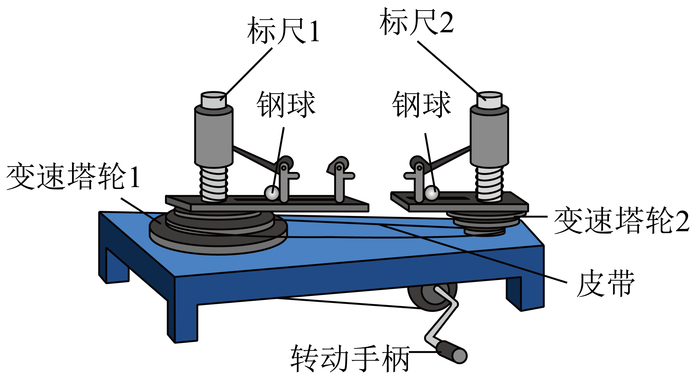
二、向心力的大小
例1.用如图所示的装置来探究小球做圆周运动所需向心力的大小F与质量m、角速度ω和半径r之间的关系。两个变速塔轮通过皮带连接，转动手柄使槽内的钢球做匀速圆周运动。横臂的挡板对球的压力提供向心力，球对挡板的反作用力通过横臂的杠杆作用使弹簧测力套筒下降，从而露出标尺，标尺上的红白相间等分格的数量之
比等于两个球所受向心力的比值。装置中有大小相同的3个金属球可供选择使用，其中有2个钢球和1个铝球，如图是某次实验时装置的状态，图中两个球到标尺距离相等。

Slide 13
二、向心力的大小
(1)在研究向心力的大小F与质量m关系时，要保持_______________相同；
A.ω和r B.ω和m C.m和r D.m和F
√
(2)图中装置是在研究向心力的大小F与____________的关系；
A.质量m B.半径r C.角速度ω
√

Slide 14
二、向心力的大小
(3)若图中标尺上红白相间的等分格显示出两个小球所受向心力的比值为1∶9，那么与皮带连接的两个变速塔轮
的半径之比为____________。
A.1∶3
B.3∶1
C.1∶9
D.9∶1
√

Slide 15
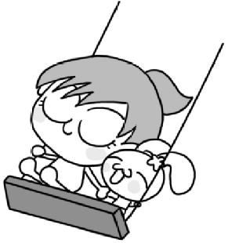
三、变速圆周运动和一般曲线运动的受力特点
情境：荡秋千是小朋友很喜欢的游戏,当秋千由上向下荡时,
(1)此时小朋友做的是匀速圆周运动还是变速圆周运动?
(2)绳子拉力与重力的合力指向悬挂点吗?
提示(1)小朋友做的是变速圆周运动。
(2)小朋友荡到最低点时,绳子拉力与重力的合力指向悬挂点,在其他位置,合力不指向悬挂点。

Slide 16

三、变速圆周运动和一般曲线运动的受力特点
讲解
根据F产生的效果，可以把F分解为两个相互垂直的分力：跟圆周相切的分力F_{t}和指向圆心的分力F_{n}。F_{t}与沙袋运动的速度同向，使得沙袋的速度越来越大；F_{n}指向圆心，提供沙袋做圆周运动所需的向心力，改变沙袋速度的方向。
v₀
F_{t}
F_{n}改变速度的方向
F_{t}改变速度的大小
F_{n}
F

Slide 17

三、变速圆周运动和一般曲线运动的受力特点
匀速圆周运动
变速圆周运动
F
v
F_{合}
N
F
F_{n}
O
G
合力全部
提供向心力
合力部分
提供向心力

Slide 18
三、变速圆周运动和一般曲线运动的受力特点
讲解
思考与讨论：当物体做圆周运动的线速度逐渐减小时，物体所受合力的方向与速度方向的夹角是大于90°还是小于90°呢？
大于90°
v₀
F_{t}与物体运动的速度反向，使得物体的速度越来越小；F_{n}指向圆心，提供物体做圆周运动所需的向心力，改变物体速度的方向。
F_{t}
F
F_{n}

Slide 19
三、变速圆周运动和一般曲线运动的受力特点
讲解
3、一般的曲线运动
（1）定义：运动轨迹既不是直线也不是圆周的曲线运动，可以称为一般的曲线运动。
（2）研究方法：采用圆周运动的分析方法来处理
v
这样，在分析质点经过曲线上某位置的运动时，就可以采用圆周运动的分析方法来处理了。
在研究时，可以把这条曲线分割为许多很短的小段，质点在每小段的运动都可以看作圆周运动的一部分。
r₂
r₁
v

Slide 20
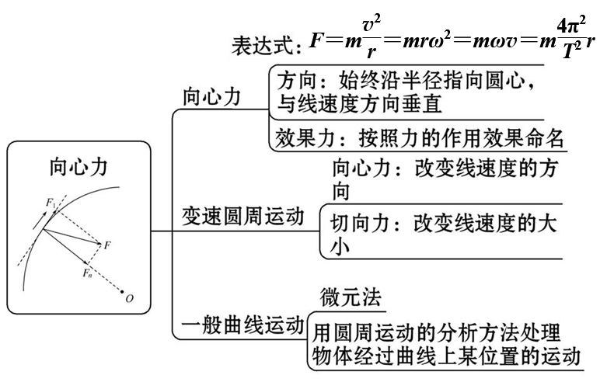
四、课堂小结

